Slide 1



PHÒNG GIÁO DỤC VÀ ĐÀO TẠO QUẬN LONG BIÊN
TRƯỜNG MẦM NON HOA SỮA
GIÁO ÁN PHÁT TRIỂN NGÔN NGỮ
Hoạt động làm quen chữ cái
Đề tài: Trò chơi với chữ cái h,k,l,m,n
Lứa tuổi: Trẻ 5-6 tuổi
Giáo viên: Lê Thị Phương

Slide 2

Trò chơi 1: Chiếc nón kì diệu
l
k
m
h
n
n
h
m
l
l
h
k

Slide 3




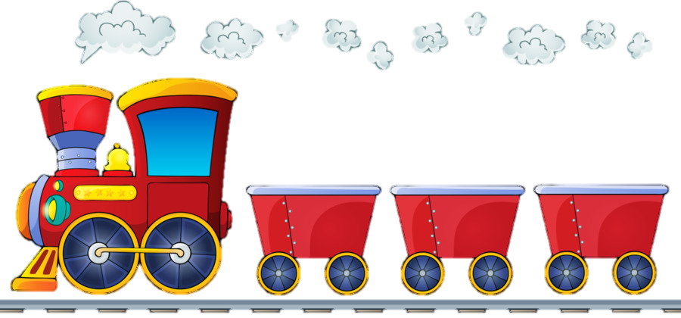








Trò chơi 2: Chuyến tàu vui vẻ
h
k
l
n
m

Slide 4

Trò chơi 3:
Thử thách cùng chữ cái

Slide 5
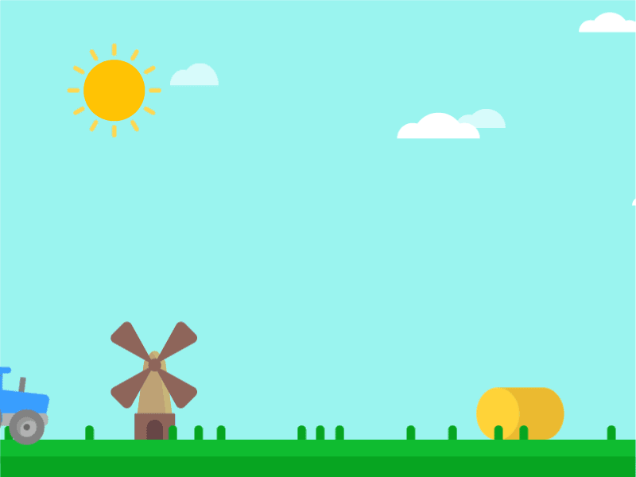


Câu 1: Có bao nhiêu chữ k trong hình?
6 chữ k
đ
t
k
k
b
đ
i
k
ư
k
d
i
t
b
k
ư
c
k
d

Slide 6

Câu 2: Chữ n được cấu tạo bởi những nét gì?
n

Slide 7
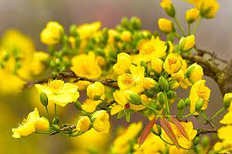
Câu 3: Con sẽ điền chữ gì vào dấu …?
Hoa mai
Hoa …ai
m

Slide 8



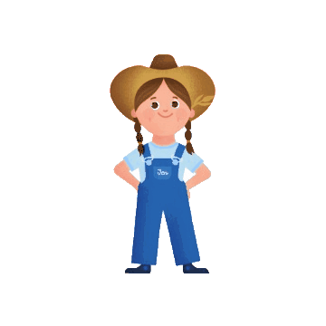
Câu 4: Con hãy đếm xem trên cây có bao nhiêu quả táo chứa chữ h
h
h
n
k
k
m
h
l
5
h
k
h
h
m
m

Slide 9



Câu 5: Trong đoạn thơ có bao nhiêu chữ n?
Hoa cóc vµng
Suèt c¶ mïa ®«ng
N¾ng ®i ®©u hÕt
Trêi ®¾p chăn b«ng
Cßn c©y chÞu rÐt
…
6
n

Slide 10


Câu 6: Đố con dưới bông hoa là chữ gì?
l

Slide 11


